Slide 1





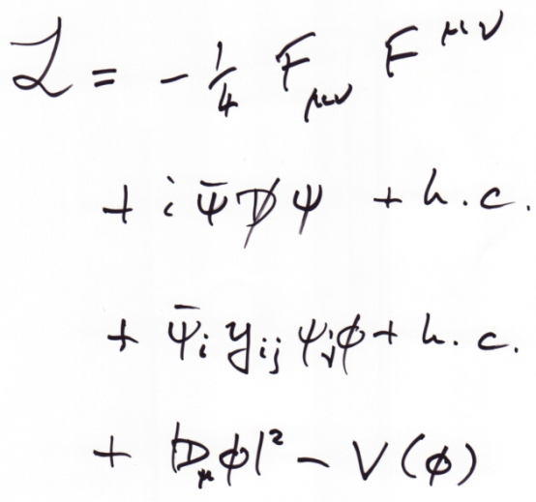
Reunión Actividades 2015
20 diciembre 2016, Informe del Director, J. J. Hernández Rey

Slide 2

“Este centro mixto del CSIC y de la Universidad de Valencia es líder en investigación experimental y teórica de física de partículas, astropartículas y física nuclear. El IFIC tiene una arraigada participación en actividades internacionales de prestigio y está a la vanguardia de los conocimientos científicos en física fundamental.”

Slide 3
Producción Científica

Slide 4
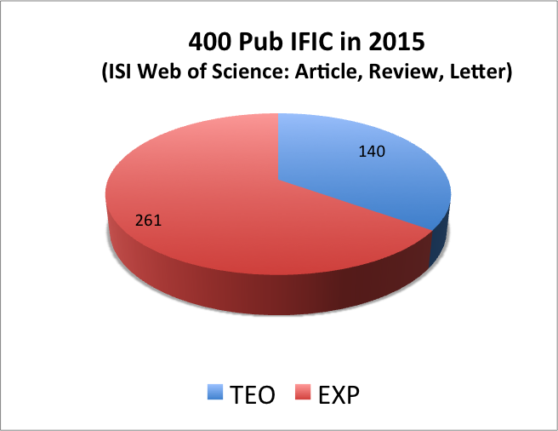
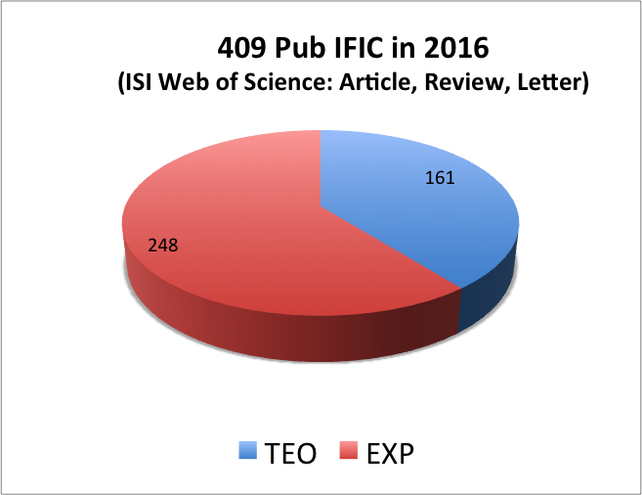
Publicaciones
2015
(final)
2016
(diciembre)
(347 en diciembre)

Slide 5
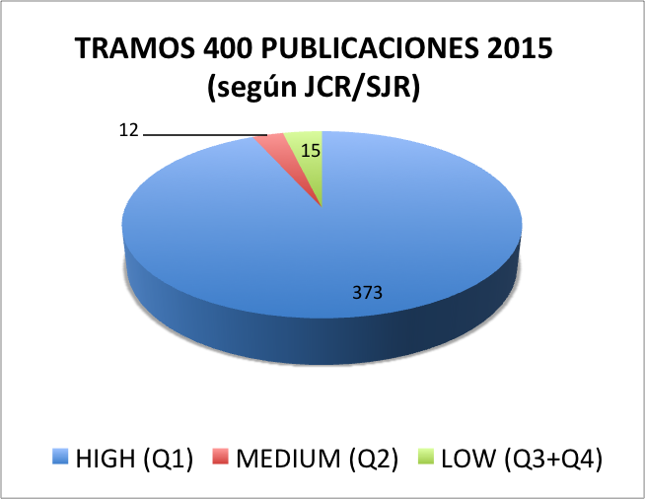
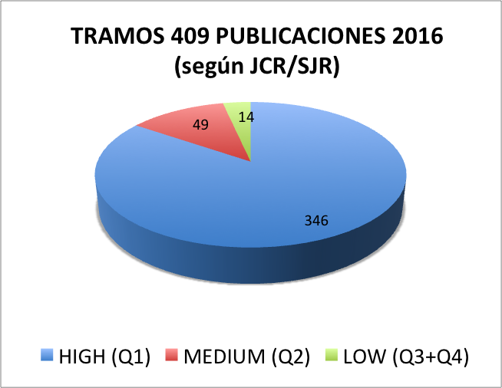
Por cuartiles
2015
2016
93%
83%

Slide 6
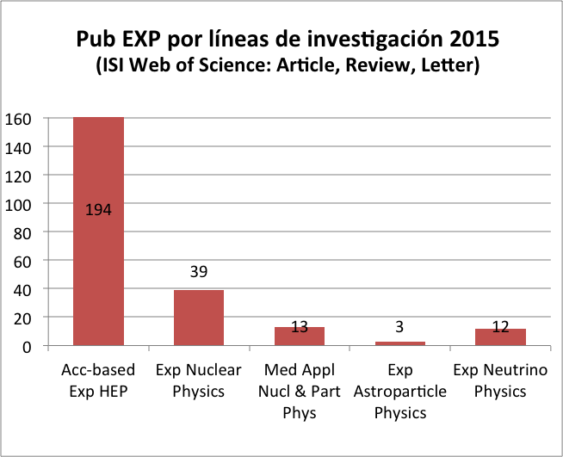
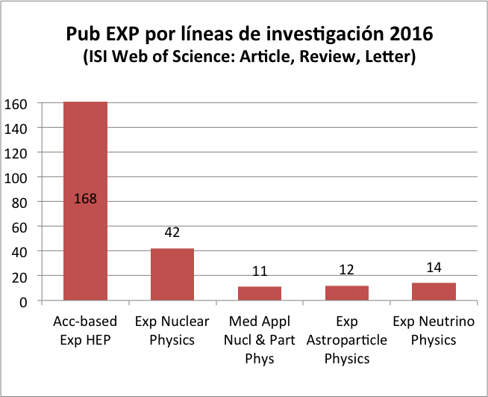
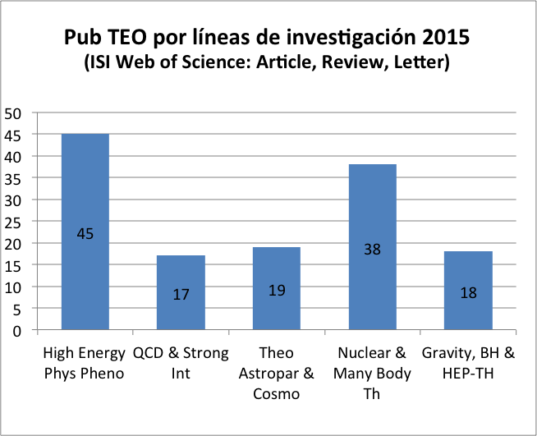
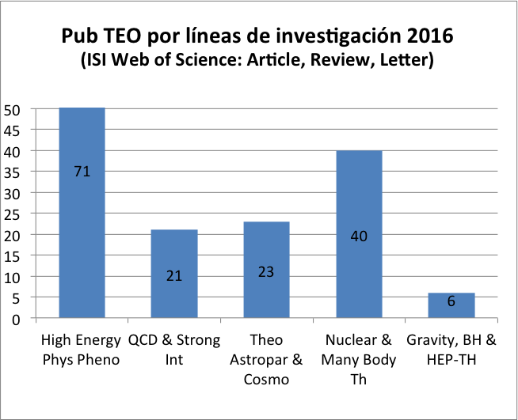
Por líneas
2015
2016
EXP
TEO

Slide 7
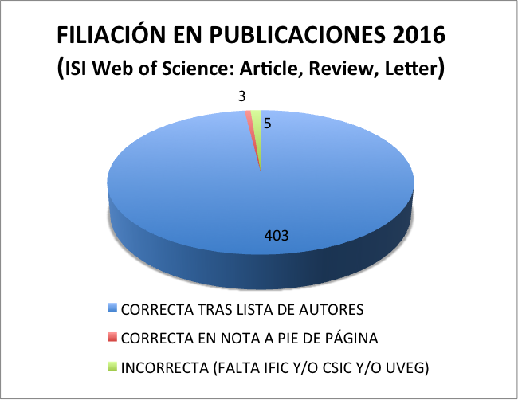

Filiación
¡Y en la página web
de los congresos!
(ConCiencia)
¡Y evitar repeticiones
en el GREC!
2015: 4 + 7 + 389

Slide 8
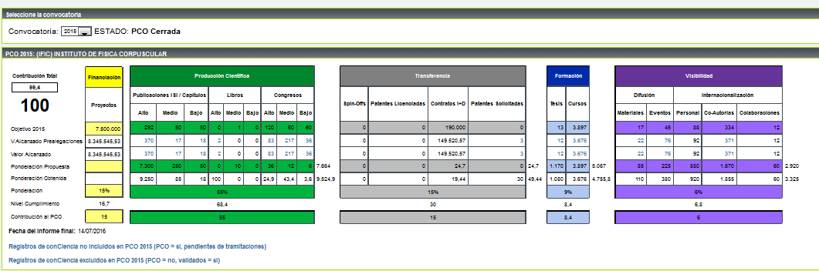
PCO 2015

Slide 9
Financiación

Slide 10
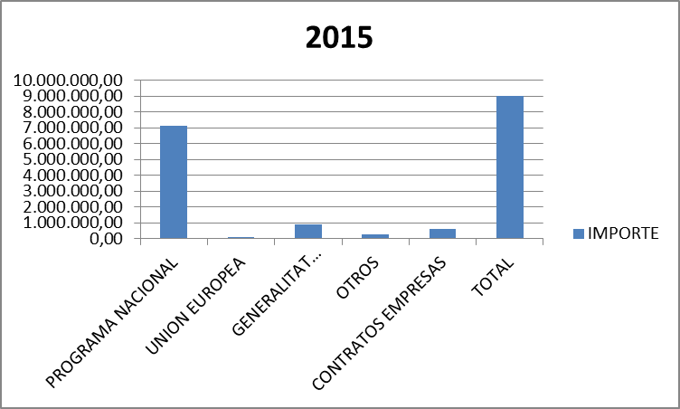
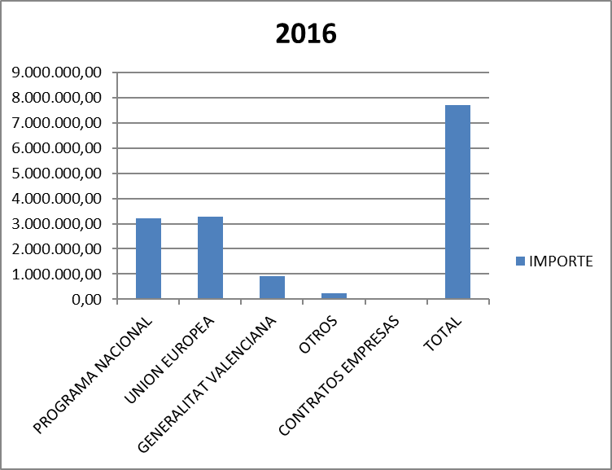
Fondos competitivos
~ 9 M€
~ 7.7 M€
3.2 M€
3.3 M€
0.9 M€
250 k€
34 k€

Slide 11
Histórico por fuentes

Slide 12
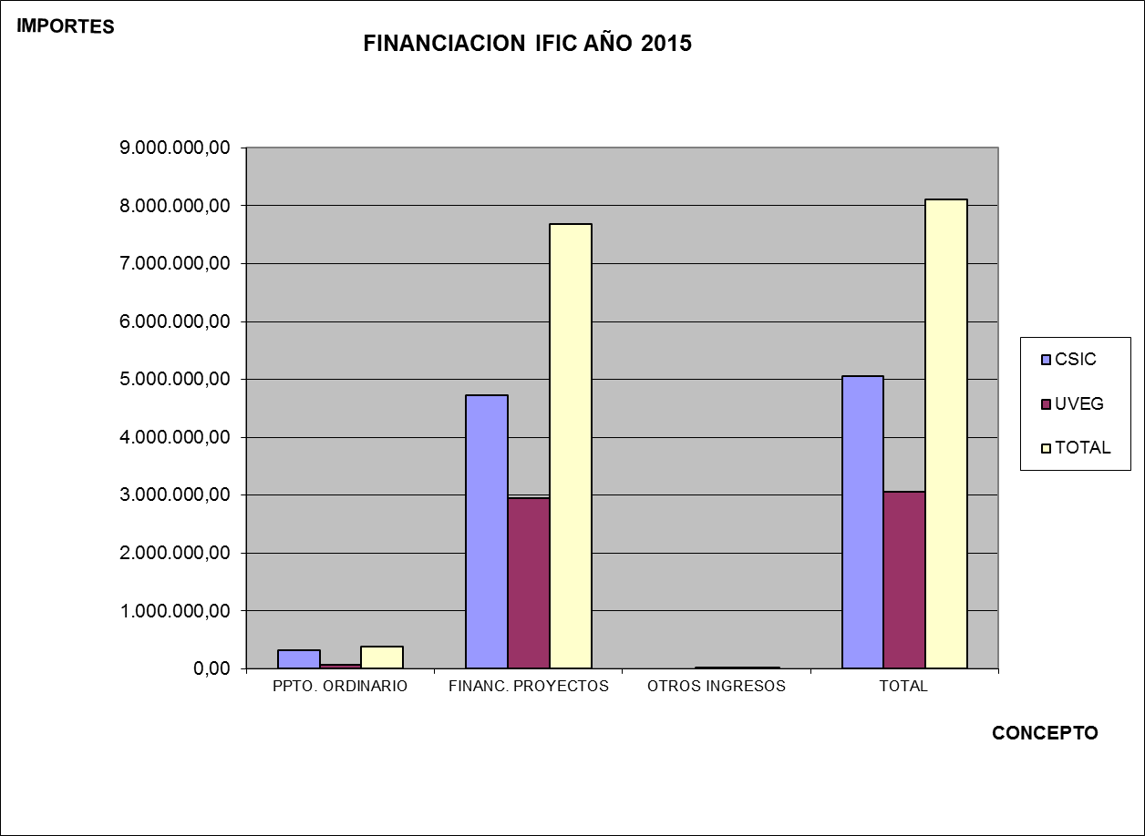
Presupuesto total
CONCEPTO | CSIC | UVEG | TOTAL
PPTO. ORDINARIO | 319.733,82 | 69.791,90 | 389.525,72
FINANC. PROYECTOS | 4.731.080,46 | 2.955.025,59 | 7.686.106,05
OTROS INGRESOS | 0,00 | 26.683,59 | 26.683,59
TOTAL | 5.050.814,28 | 3.051.501,08 | 8.102.315,36

Slide 13
Personal

Slide 14
Personal
 | Categoría | Entidad
Vasiliki Mitsou | Científico Titular | CSIC | Toma de posesión
Juan Antonio Valls Ferrer | Investigador Científico | CSIC | Promoción
Luca Fiorini | Investigador Doctor 5 años | UV | Finalización RyC
Francisco Campanario Pallas | Ramón y Cajal | UV | Incorporación
Michel Sorel | Científico Titular | CSIC | oposición
César Domingo Pardo | Científico Titular | CSIC | oposición
Luis Álvarez Ruso | Científico Titular | CSIC | oposición
Amparo Lacruz Lacruz | Oficial de laboratorio | UV | Jubilación
Guadalupe Almodóvar Gallardo | Administrativo | UV | Baja por traslado
Leonor Montesinos Reig | Jefa de Sección | CSIC | Alta por traslado

Slide 15
Ramón y Cajal
R&C | Año | Institución | Comentario
Alessandro Fabbri (teo) | 2005 | CSIC | Doctor Vinculado
Vasiliki Mitsou (exp) | 2007 | CSIC | CT-2014
Michel Sorel (exp) | 2008 | CSIC | CT-2015 Contratado S8A
Luis Alvarez Ruso (teo) | 2009 | CSIC | CT-2015 Extensión (S8A)
Jose E. García Navarro (exp) | 2010 | CSIC | Extensión (S8A)
Roberto Ruiz de Austri (teo) | 2010 | CSIC | Extensión (S8A)
Cesar Domingo Pardo (exp) | 2010 | CSIC | CT-2015 Extensión (S8A)
Luca Fiorini (exp) | 2010 | UV | Investigador Doctor
Michele de la Morte (teo) | 2011 | CSIC | Univ. of Southern Denmark (CP3-O)
Sergio Palomares (teo) | 2011 | CSIC
Arantza Oyanguren (exp) | 2011 | UV | Preparando documentos estabilización
Juan de Dios Zornoza (exp) | 2012 | UV
Gabriela llosá Llacer (exp) | 2013 | CSIC
Mariam Totolá Baixauli (teo) | 2013 | UV
Pau Novella Garijo (exp) | 2013 | CSIC
Gonzalo Olmo Alba (teo) | 2013 | UV
Francisco Campanario Pallás (teo) | 2014 | UV

Slide 16
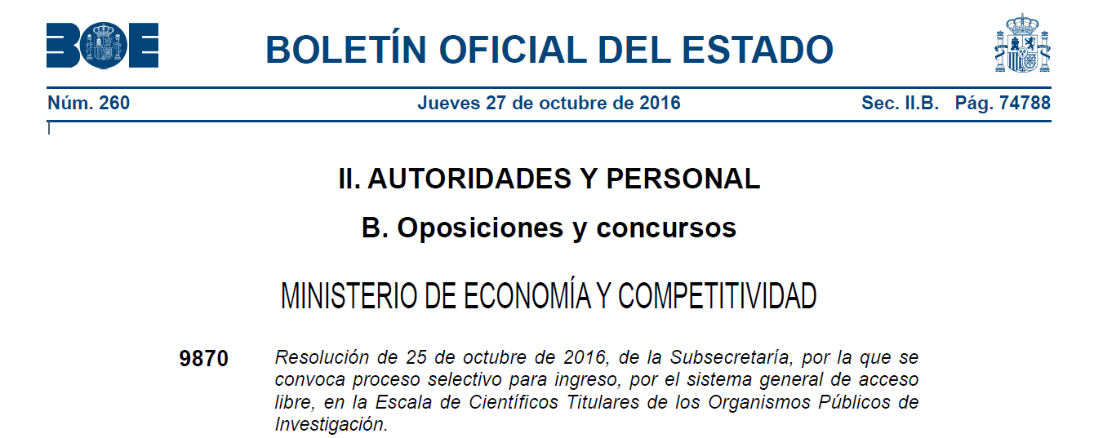
O.E.P. 2016

Slide 17
Personal técnico, de gestión y de administración
OEP 2016 Técnicos:
Técnicos Superiores Especializados de OPIs
 | Acceso libre | Promoción
Ciencia y Tecnología Físicas Ciencia y Tecnología de Materiales Ciencia y Tecnología Químicas | 4 | 6
Es un serio problema de todo el CSIC (sentencias).
Puestos “para no cerrar instalaciones”.
Informe a VICYT
El “Contrato de Gestión” podría aliviar el problema.
Promoción del personal: en contacto con Recursos Humanos del CSIC. Insistiendo.
Pilar Boix de N14 a N16
Amparo Fillol de N15 a N16
Teresa Andreu Admo. a TS
Leonor Montesinos (traslado)
Técnicos Especializados de OPIs
 | Acceso libre | Promoción
Ciencia y Tecnología Físicas Ciencia y Tecnología de Materiales Ciencia y Tecnología Químicas | 2 | 3
Universidad:
  Algunos avances (SCSIE).
  Próxima entrevista con Vice-Gerente.

Slide 18
Evolución del Personal
 | 2014 | 2015 | 2016
Catedrático UV | 22 | 22 | 22
Profesor de Investigación CSIC | 9 | 9 | 9
Investigador Científico CSIC | 9 | 9 | 10
Profesor Titular UV | 12 | 12 | 12
Científico Titular CSIC | 11 | 11 | 11
Profesor Contratado Doctor | 0 | 1 | 1
Doctor Vinculado | 1 | 2 | 2
Contratado RyC | 11 | 12 | 13
Postdoc | 36 | 41 | 40
Estudiantes | 58 | 63 | 67
Técnicos | 19 | 17 | 21
Administración | 14 | 14 | 17
Outreach | 1 | 1 | 1
Informática | 6 | 6 | 7
Electrónica | 8 | 7 | 7
Mantenimiento | 2 | 3 | 4
Mecánica | 4 | 4 | 7
 | 224 | 233 | 251

Slide 19
Otros
Nombrado nuevo vice-director para la Innovación y la Tecnología: Juan Fuster.
Espacio en el IATA a partir del año que viene (17 nuevos puestos).
Un vivo programa de seminarios, coloquios y de divulgación.

Slide 20
Memoria anual 2015
Pendiente de las últimas correcciones.
Nueva maquetación más moderna.
Según nuestro reglamento debemos hacer esta memoria.
Vamos a rediscutir con tiempo el formato para el año que viene.

Slide 21

¡Feliz Navidad!
¡Bon Nadal!

